Slide 1



Capacitación de Python
Instructor: Sergio Garzón
by

Slide 2


CURSO DE PYTHON
Clase 10

Slide 3


LECTURA DE DATOS POR TECLADO
Lectura de datos por teclado
Para leer datos por teclados, utilizamos la función input()
Dicha función siempre devuelve un tipo de dato str, entonces si necesitamos que un dato ingresado sea de tipo int, float y bool, debemos realizar la conversión, pero en este caso si da error al ingresar valores no válidos en los tipos de datos.

Slide 4
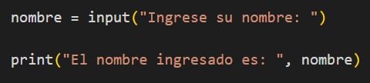
LECTURA DE DATOS POR TECLADO
Lectura de datos por teclado
Ejemplo de código para leer str, con la función input() y con un mensaje:

Slide 5

LECTURA DE DATOS POR TECLADO
Lectura de datos por teclado
Ejemplo de código para leer int, con la función input() y con un mensaje:

Slide 6

LECTURA DE DATOS POR TECLADO
Lectura de datos por teclado
Ejemplo de código para leer float, con la función input() y con un mensaje:

Slide 7
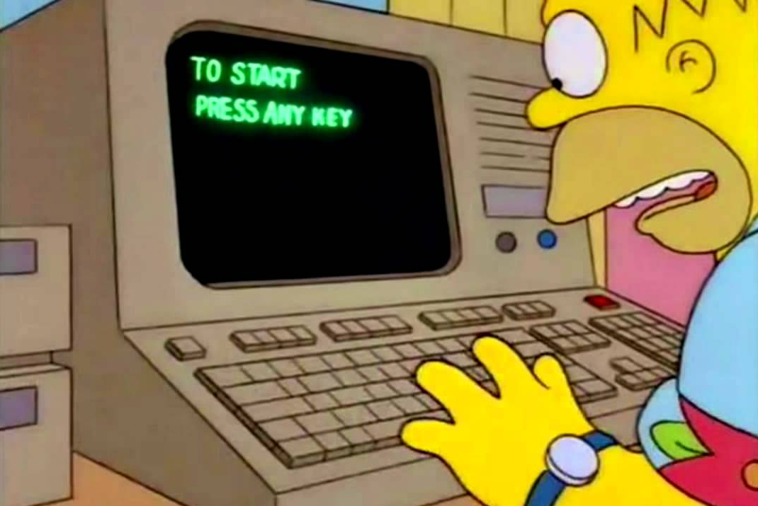
LECTURA DE DATOS POR TECLADO
“AHORA VAMOS A PRACTICARLO”

Slide 8







Gracias
“Transformamos realidades co-creando soluciones de alto impacto”
by

